Slide 1
Виды мотивов общения дошкольников со сверстниками
Подготовили воспитатели группы №4 МДОУ №124 Соколова Н.В., Новогран И.В.

Slide 2
Общение – лучшая возможность познать окружающий мир и самого себя.

Slide 3
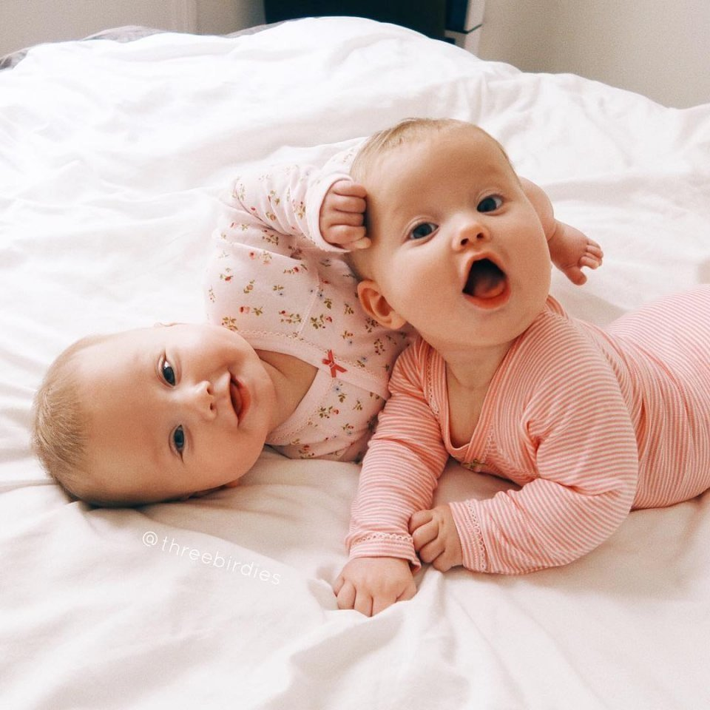
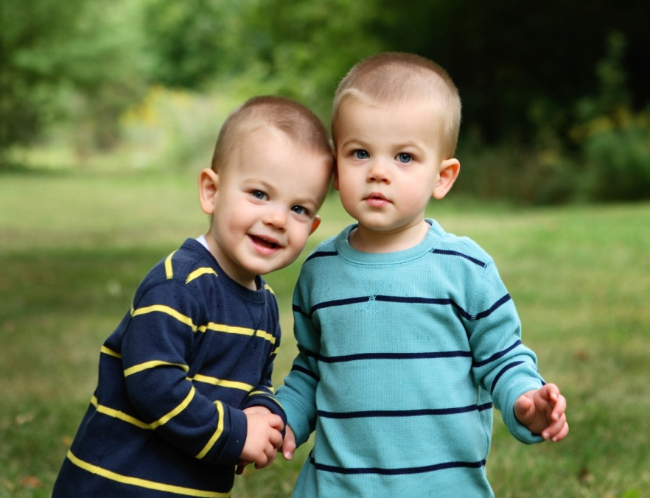
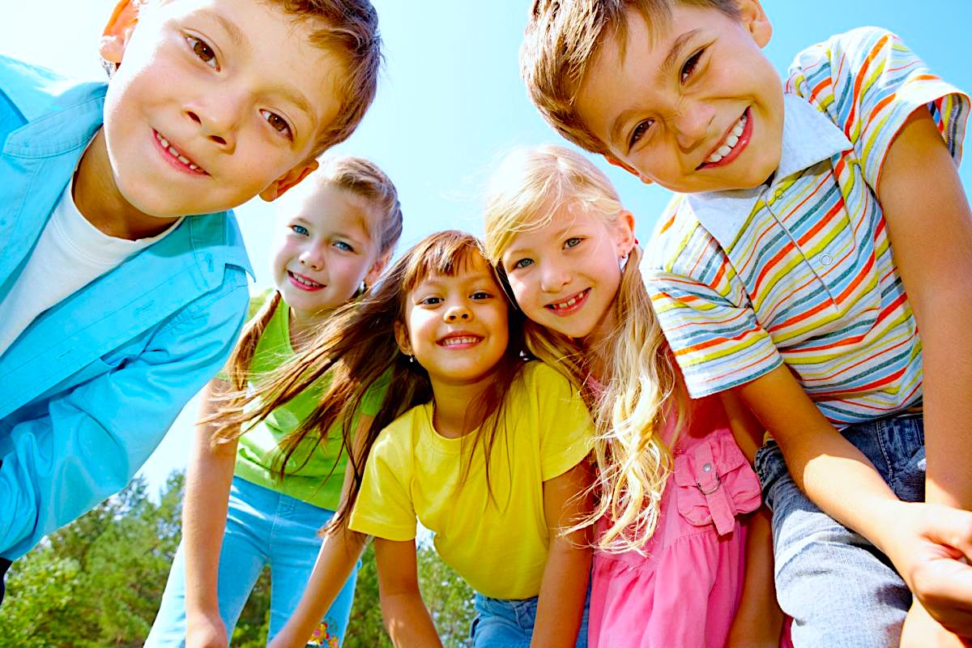
Общение ребенка меняется на протяжении дошкольного возраста

Slide 4
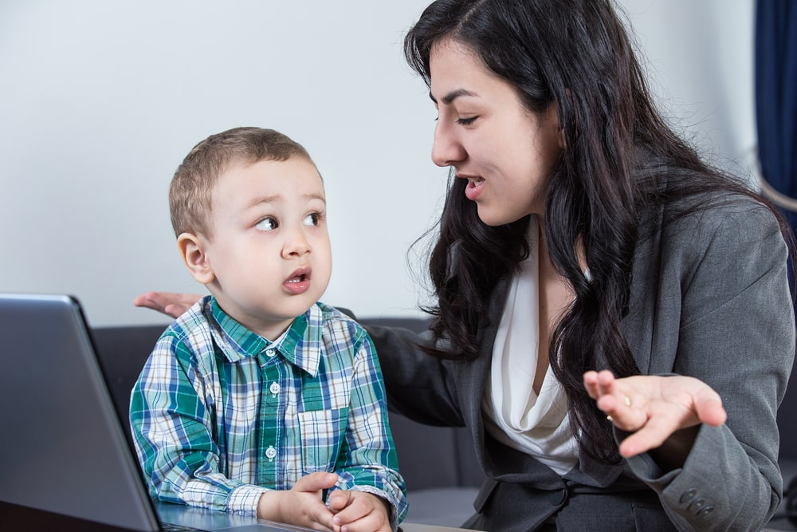
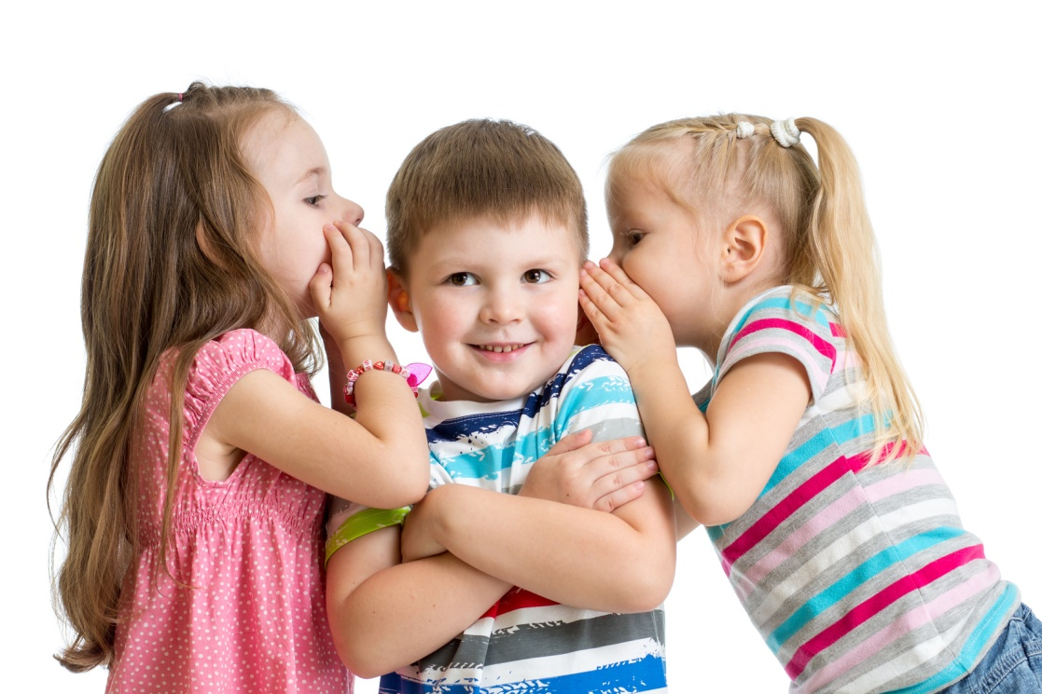
Дети делятся своими знаниями со сверстниками

Slide 5
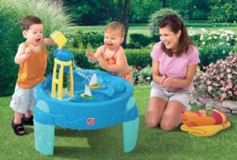
Мотивы – побудительные силы деятельности и поведения субъекта. Мотивы общения – это те качества партнера, которые выявились в процессе и удовлетворяют потребность в общении.

Slide 6
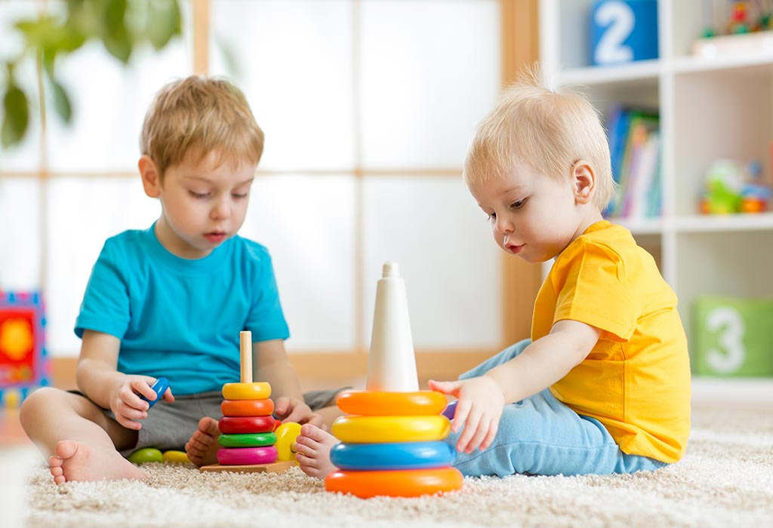
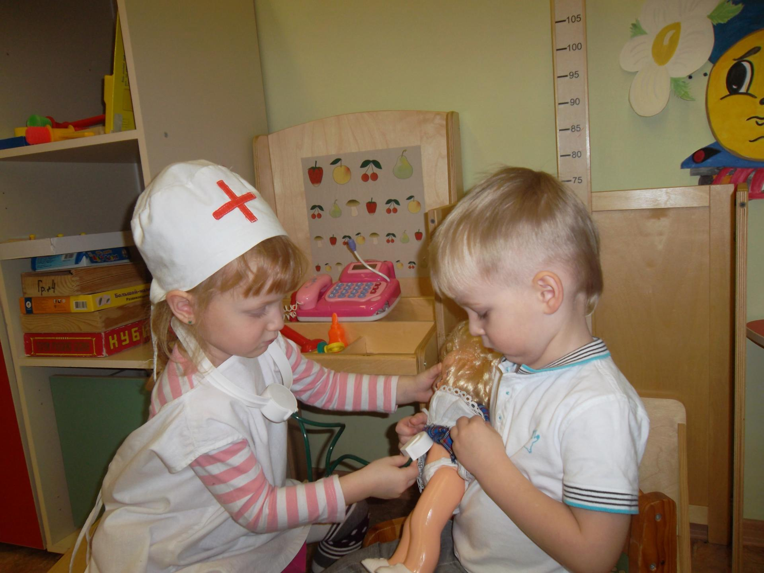
Познавательные, деловые и личностные мотивы

Slide 7
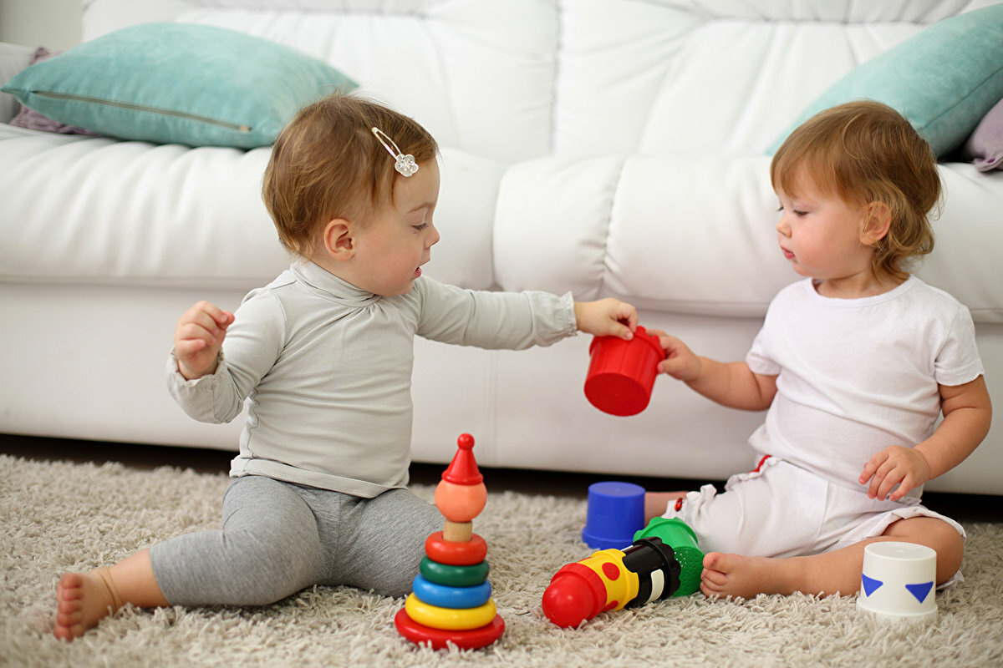
Познавательные мотивы – ведущие у младших дошкольников

Slide 8
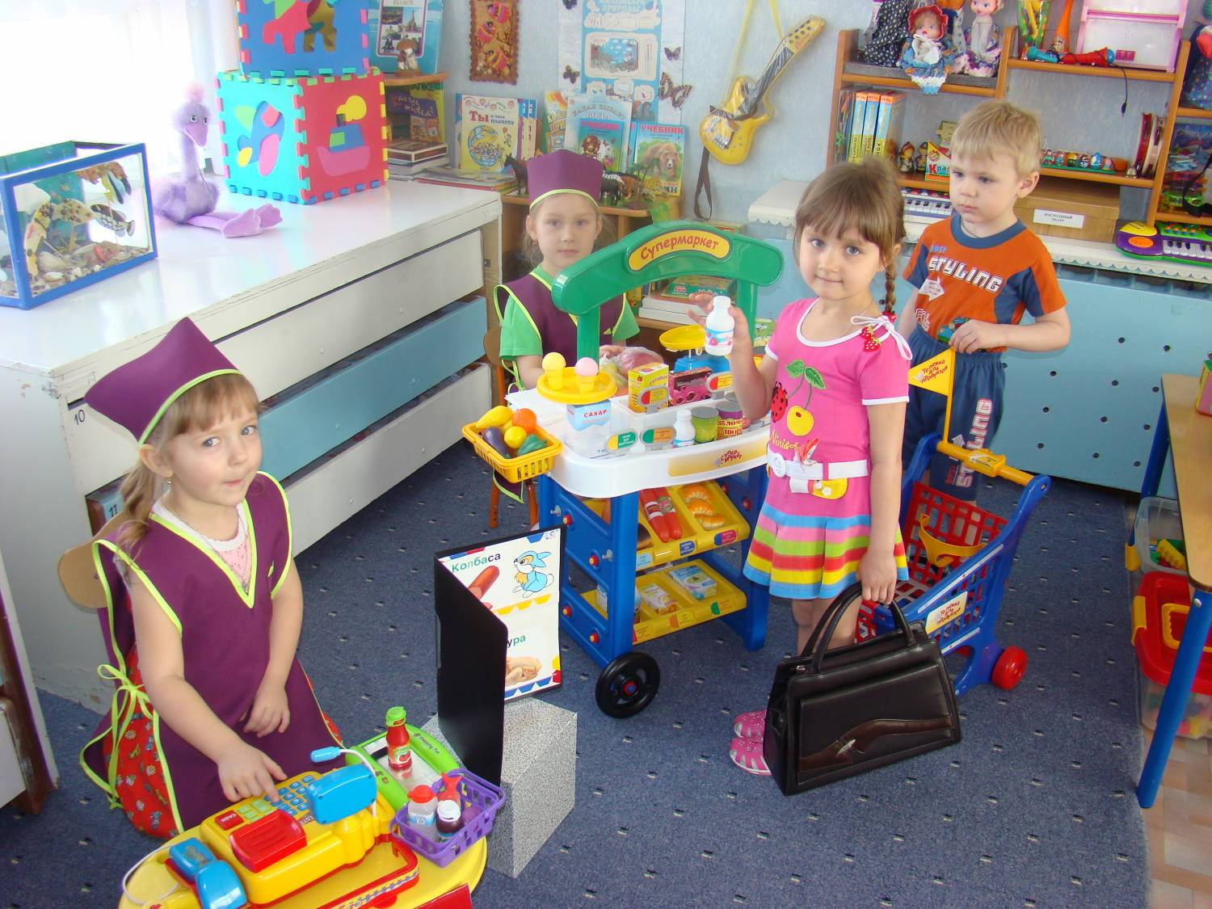
Средний дошкольный возраст – деловые мотивы общения

Slide 9
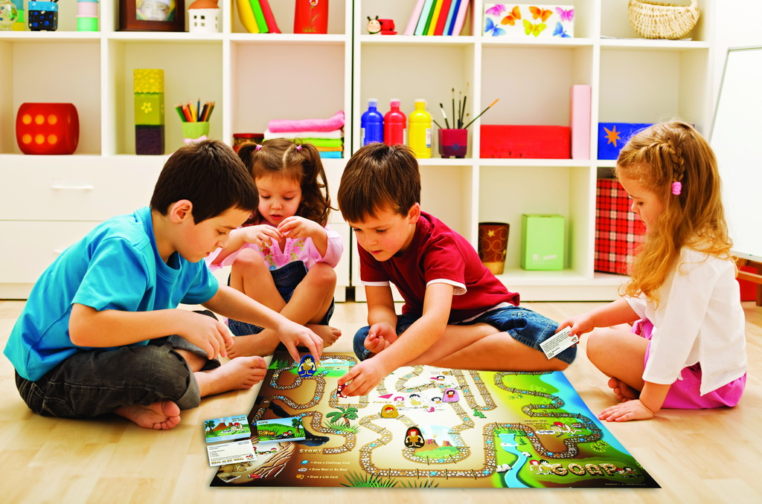
У старших дошкольников на первом плане личностные мотивы общения

Slide 10
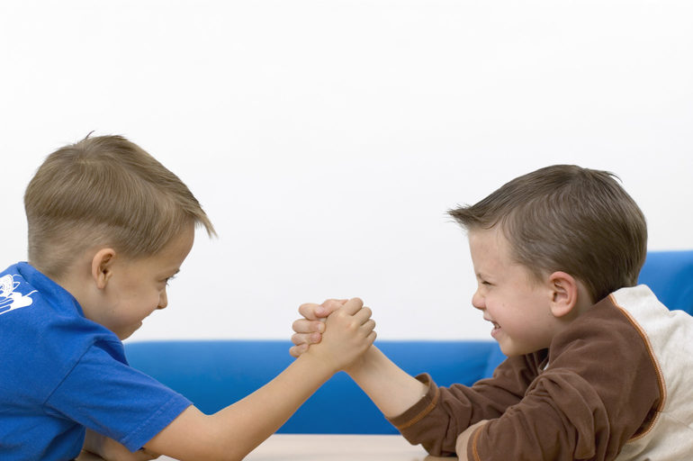
Ребенок сравнивает свои возможности с возможностями и качествами ровесника.

Slide 11
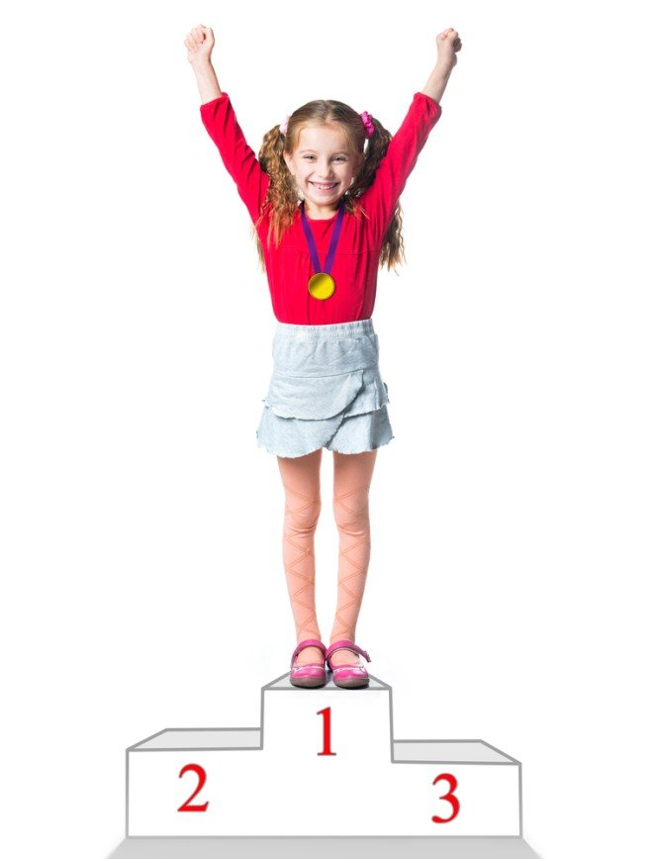
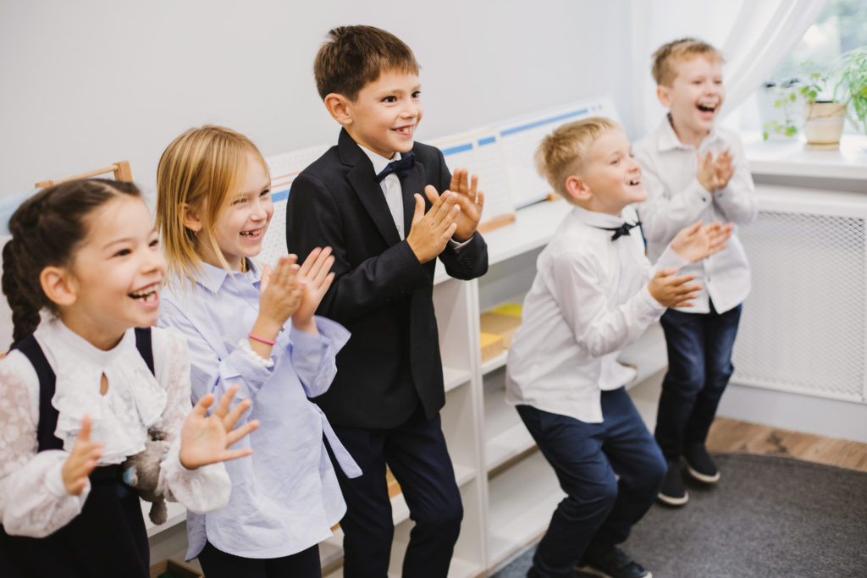
Ровесник – ценитель достоинств ребенка

Slide 13
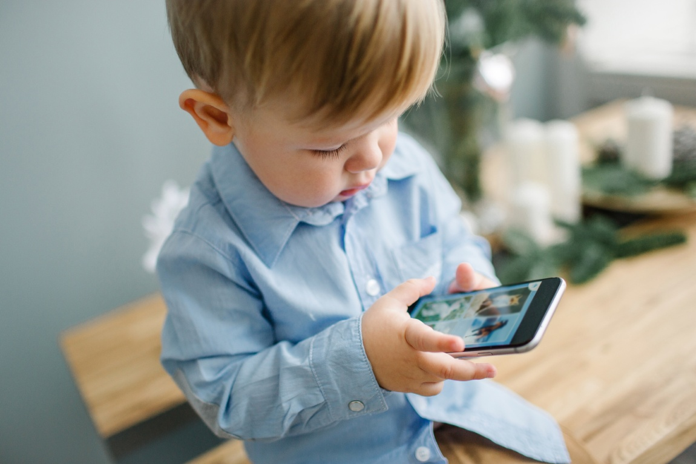
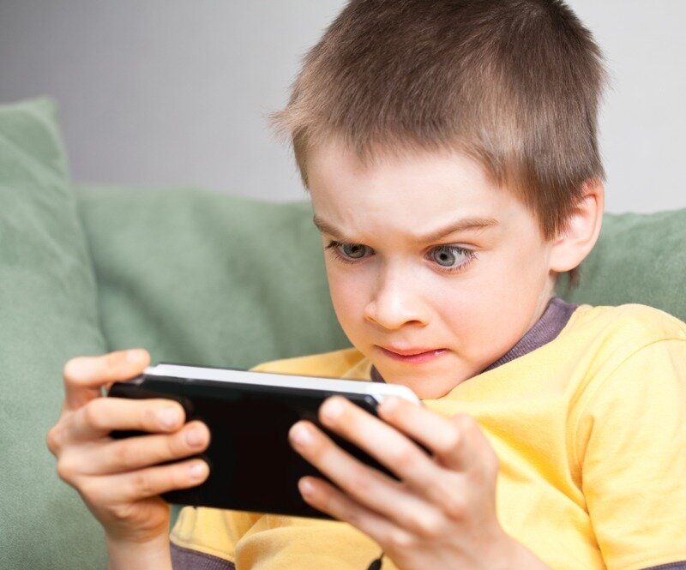
Нельзя заменять потребность в общении гаджетами

Slide 14
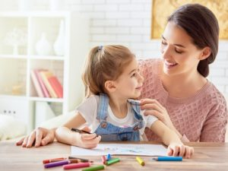
Родители ответственны за то, какие нормы и навыки ребенок транслирует в детскую среду.

Slide 15
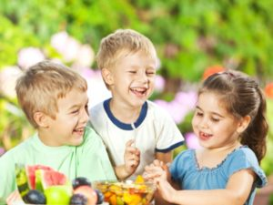
Развитие мотивов общения способствует осознанию ребенком самого себя и установлению взаимоотношений с окружающим миром

Slide 16
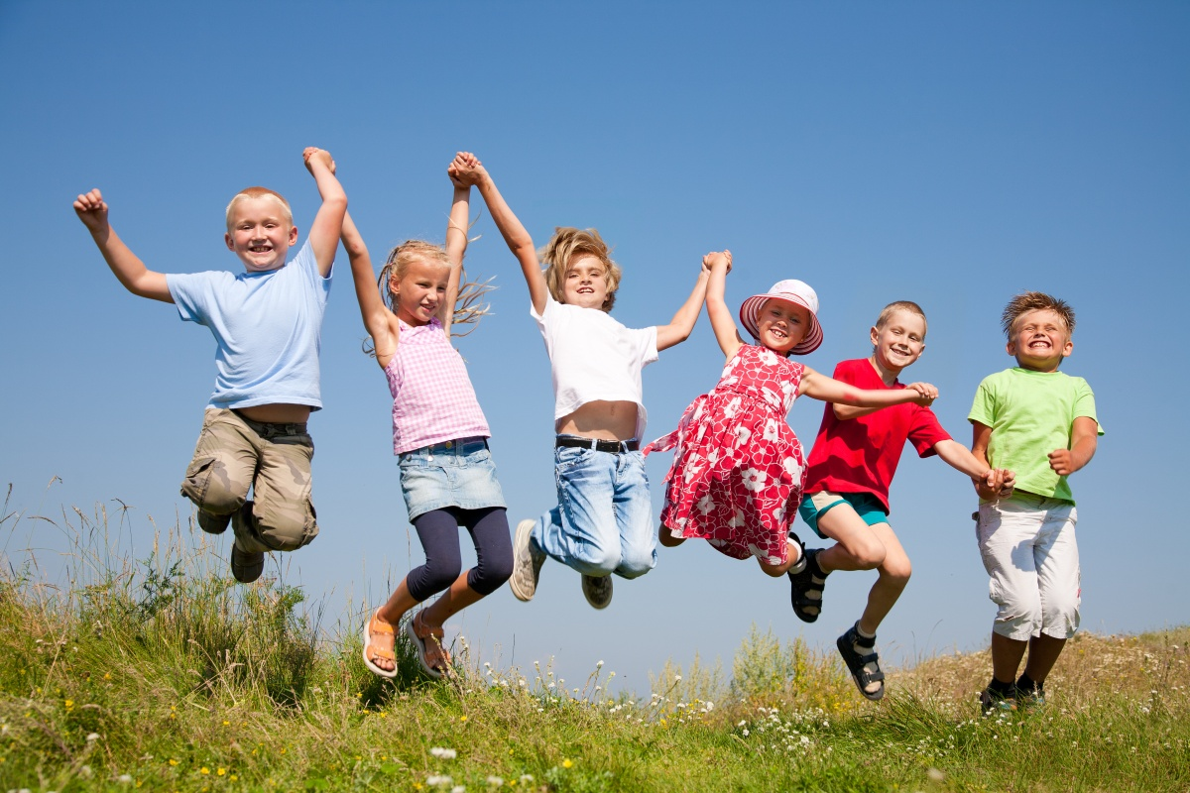
Спасибо за внимание

